Slide 1
" Die Bedeutung des Stromnetzes für das zukünftige Elektrizitätsversorgungssystem (EVS) “ Jahreshaupttagung der Deutschen Physikalischen Gesellschaft Dresden, den 5.3.13
Dipl.-Ing. Wolfgang Neldner
NeldnerConsult, System-und Elektrizitätsnetzberatung, Berlin

Slide 2
Gliederung
Das Elektrizitätsversorgungssystem(EVS)
Das Netz- Möglichkeiten, Anforderungen und Grenzen (im Stress- und Störbetrieb)
Übergreifende Anforderungen bei der EVS-Transformation zur Naturstrom-Ära

Slide 3
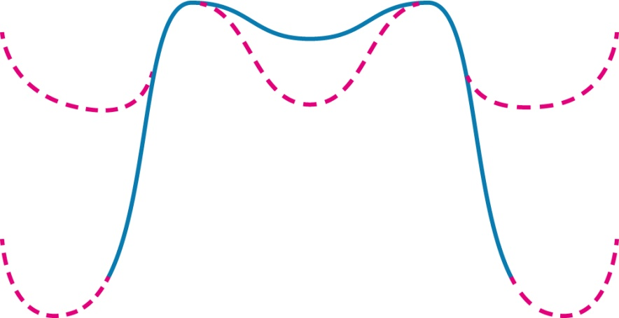
Das (Elektrizitäts-)System
b) auf der Intensivstation
(mit Keimen und ohne Sauerstoff ??)
a) gesund
S
S
Black-out-Lava
3

Slide 4
Schema des deutschen EVS und technische Grundanforderungen
Konvent. Erzeuger
EE-Erzeug.
SOS-Kriterien:
Überall Spannung (0,4 – 380 kV)
Stabile Frequenz (50 +/- 0,2 Hz)
Keine Überlast im Netz(n-1)
Erhalt des Stromverbundes in Europa und Deutschland
Fahrplan
(BKM) EE-Vorrang!
100%
Min
?
0%
Elektrizitätsnetz
Max = 80 GW
max. 15 GW
Min = 30 GW
Export/Import
!
Speicher
marktabhängig
Fahrplan/Technologie
Tageszeit
KMU
Industrie
Haushalte

Slide 5
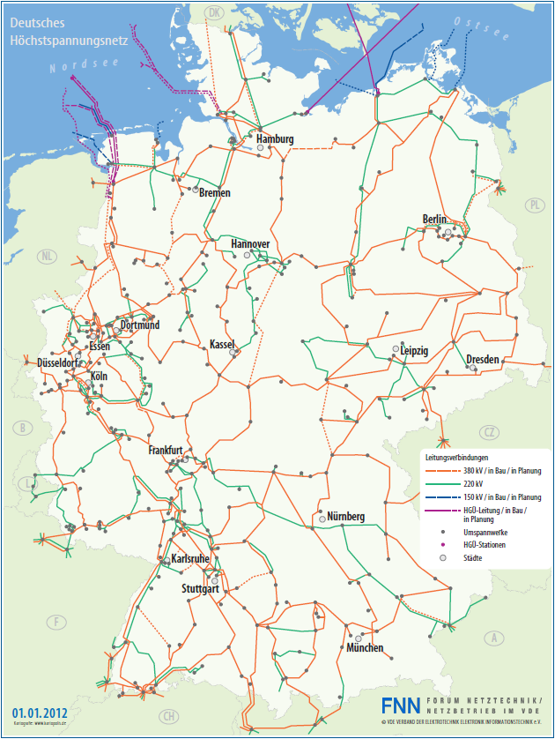
Deutsches Höchstspannungsnetz als Teil des Europäischen Verbundsystems(ENTSO-E)
Gemäß dem Vertrag von Lissabon Artikel 194 ist die Energiever-sorgungssicherheit des europäischen Stromverbundnetzes ein hohes Gut für alle EU-Mitgliedsländer!
Wegen dem nicht erfolgten Ausbau der innerdeutschen Leitungen und dem ausgeprägten Erzeugungsüberschuss im Nordosten werden zunehmend die Nachbarnetze von z.B. Polen und Tschechien in Anspruch genommen.
Dies führt regelmäßig zu kritischen Situationen im Europäischen Verbundnetz….. und nun zu „Gegenmaßnahmen“ der Nachbar-TSO
Quelle: VDE/ FNN

Slide 6
Die ENTSO-E Landschaft in Europa, zuständiger regelzonenverantwortlicher TSO(ÜNB) im Nordosten Deutschlands ist 50 Hertz, Quelle 50 Hertz

Slide 7
Gemäß EnWG §13 liegt die Verantwortung für das EVS beim regelzonenverantwortlichen ÜNB(TSO) im engen Zusammenspiel mit den Verteilnetzbetreibern
Netzvorhaltung(ÜNB)
Systemverantwortung in der Regelzone
(ÜNB/VNB)
ÜNB
Höchstspannungs-
Netz
Nachbar- ÜNB/TSO
Frequenzstabilität (ÜNB)
Spannungsstabilität (ÜNB/VNB)
Verbrauch
Netzsicherheit (ÜNB/VNB)
4
1…n
3
Ddddddd 2
Rolle des Bilanzkreis-Koordinators(ÜNB)
Nach EEG: vollständige EE-Aufnahme,
bundesweite physikalische Verteilung
(ÜNB/VNB)
VNB 1
Verbrauch
Quelle: 50Hertz

Slide 8
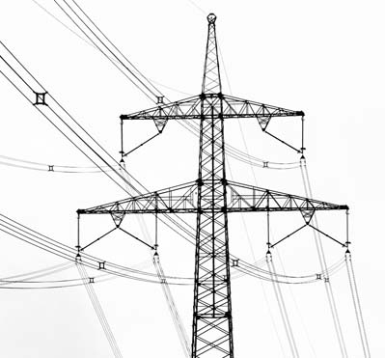
… nicht nur das System mit dem „dicken Strom und
der hohen Spannung“ wird gebraucht !!
Das Strom- Geschäft
Die Strom- Sicherheit
Daten-und Sprach-
Kommunikation
Nachrichten- Übertragungssyteme

Slide 9
Gliederung
Das Elektrizitätsversorgungssystem(EVS)
Das Netz- Möglichkeiten, Anforderungen und Grenzen (im Stress- und Störbetrieb)
Übergreifende Anforderungen bei der EVS-Transformation zur Naturstrom-Ära

Slide 10
Alle Betriebszustände tragen zur Funktionalität des EVS oder dessen Wiederherstellung bei:
Infrastruktur-System EVS
Netzbereich (reguliert)
EnWG
Normalbetrieb
EnSiG
Stress-Betrieb (Frühwarnung)
Markt
Restriktion
Stör-Betrieb (Alarm)
Teil-/Totalausfall (Notfall)
Wiederaufbau (Schwarzstart)
Achtung: Differenziert zuständige Bundes- und Landesbehörden je nach Betriebszustand, territorialer Zuordnung und Sonderfestlegung im Krisen- und Katastrophenfall

Slide 11
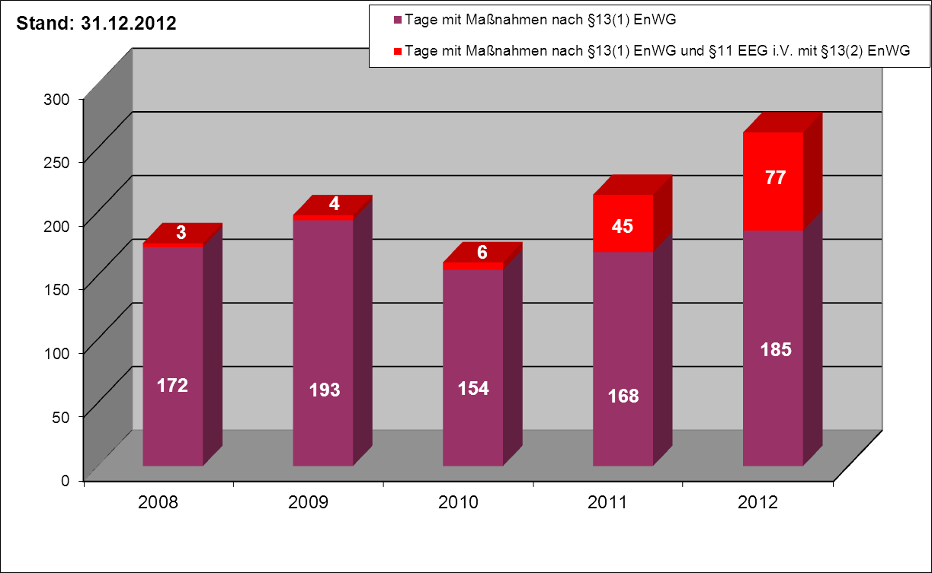
Anzahl der „Eingreif- und Gefährdungs“ Tage
im Nordosten– mehr als jeder zweite Tag
ist ein „Notfalltag“ !!! Quelle 50 Hertz-
175 197 160 213 262

Slide 12
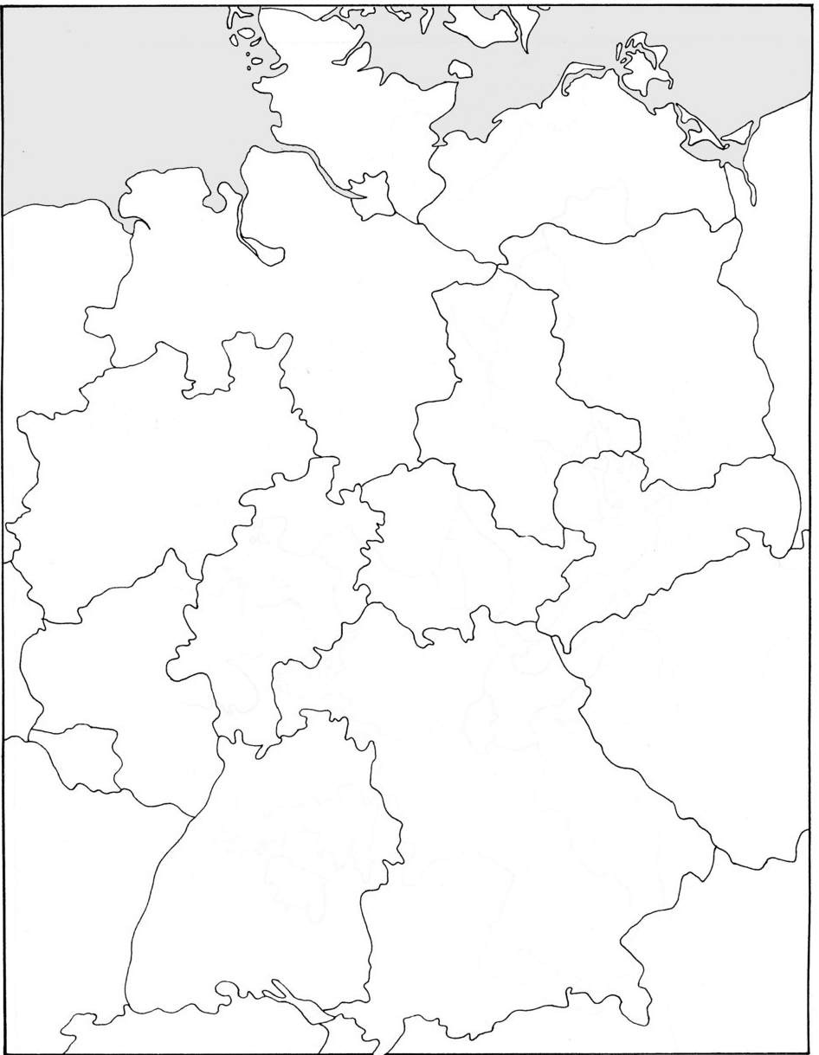
Entwicklung der Windkraft in Deutschland – eine ausgeprägte Nord-Süd-Asymmetrie ( in GW)
 | 2012 | gesamt
SH | + 0,3 | 3,5
NI | + 0,4 | 7,3
HH | 0 | 0,05
 | 2012 | gesamt
MV | + 0,3 | 2,0
BB | + 0,2 | 4,8
B | 0 | 0
ST | +0,2 | 3,8
 | 2012 | gesamt
NW | + 0,1 | 3,1
RP | + 0,3 | 1,9
HE | +0,1 | 0,8
SL | 0,03 | 0,1
 | 2012 | gesamt
SN | + 0,03 | 1,0
TH | 0,1 | 0,9
 | 2012 | gesamt
BW | +0,02 | 0,5
BY | +0,2 | 0,8

Slide 13
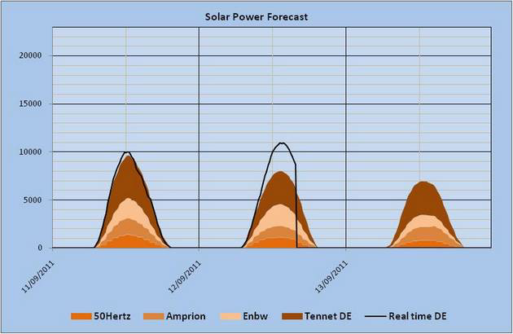
Naturstrombedingter Überschuss und Mangel erfordert Ausgleichs-Elektrizität!
Photovoltaik: Beginn und Ende der Sonnenstromgewinnung folgen den Regeln der Erdrotation!
Wind: Gegenüber der Photovoltaik ist sowohl der Zeitpunkt als auch die Intensität in hohem Maßen schwankend und nicht für den konkreten Moment vorhersagbar!
EVS:
Für ein stabiles Elektrizitätssystem sind daher elektrische Ersatzleistungen und energetische Speicher und Ausgleichsmöglichkeiten notwendig!
Quelle:
Coreso; Day Ahead report for 13/09/2011
http://www.transparency.eex.com/

Slide 14
Kernenergieausstieg- Verschärfung der Asymmetrie, Quelle VE G&M Cottbus
2010
2011
Market area North east
Market area South west

Slide 15
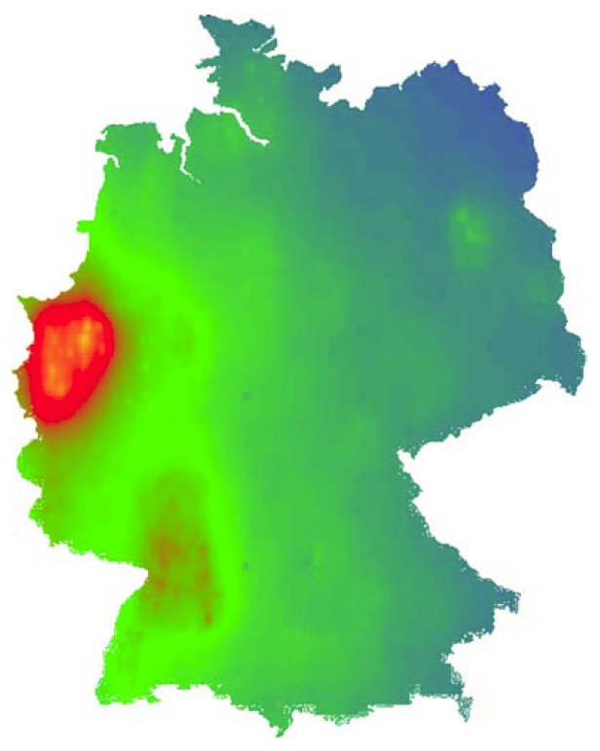
Maßgebliche Strukturbesonderheit in Deutschland- eine ausgeprägte Asymmetrie beim Erzeugungs-/Lastgefälle von NO nach SW,Quelle 50 Hertz
Ausgeprägtes Schwachlastgebiet im NO (ca. 20 % im deutschlandweiten Vergleich)
Erzeugung übersteigt dort Verbrauch deutlich (Kennzeichen einer „nicht-homogenen“ Regelzone)
Anhaltende und grenzwertige Belastung der Kuppelleitungen Ost – West
Ausbaubeginn der Kuppelleitungen Ost – West erst nach 17 Jahren(seit „elektrischer Wiedervereinigung 1995“)in 12/2012

Slide 16
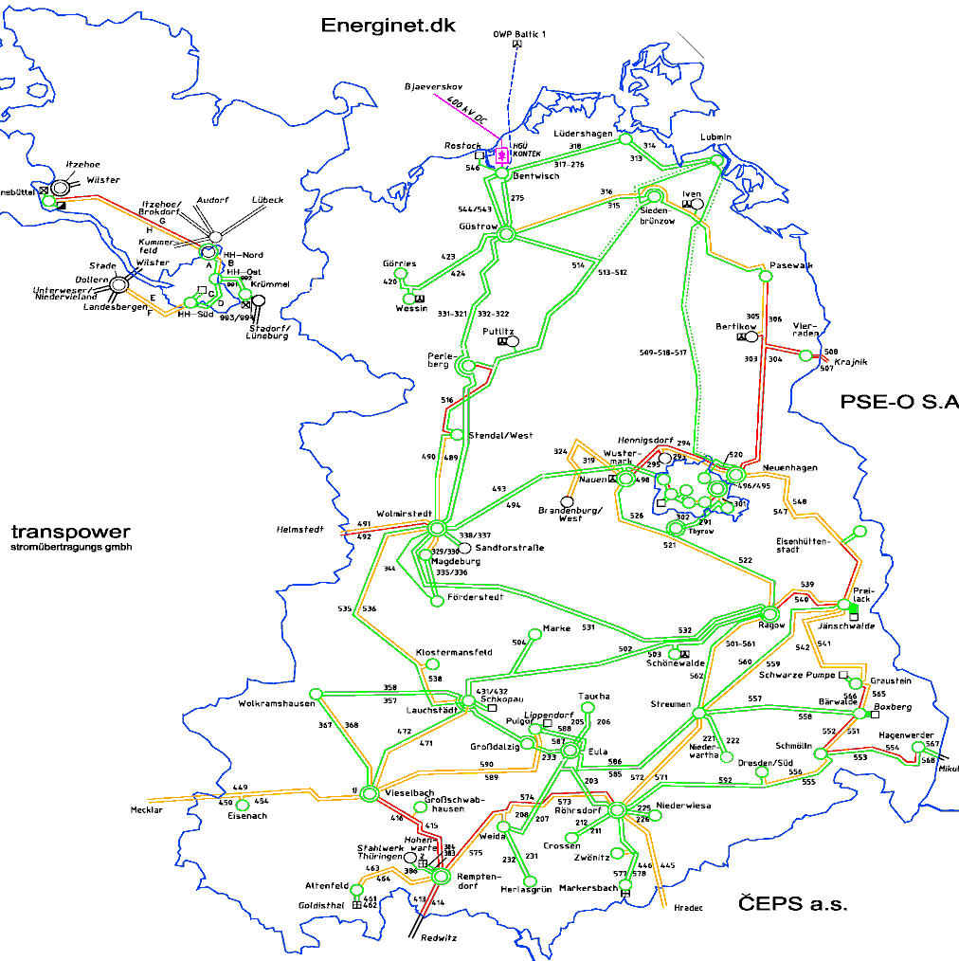
Belastungssituation und Änderung 2009 zu 2011
(Quelle: 50Hertz)
Entwicklung der Auslastung der Netzelemente
Zeitungleiche Leistungsbelastung >5h/a
2009 und 2011

Slide 17
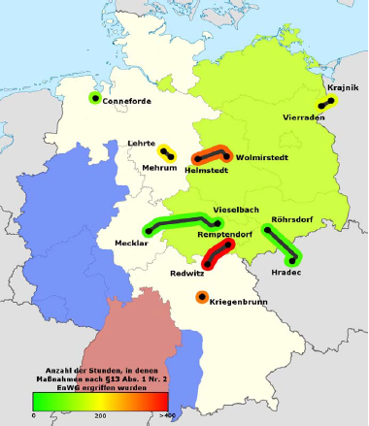
BNetzA-Einschätzung zur Gefährdungssituation
Grafische Darstellung der Netzelemente zu deren Entlastung die meisten Redispatchmaßnahmen im Winterhalbjahr 2011/12 durchgeführt werden mussten.
Unverändertes Haupt-Nadelöhr:
Die zu dünne und total verstopfte Verbindung zwischen dem Freistaat Thüringen und dem Freistaat Bayern
Quelle: Bundesnetzagentur, Bericht zum Zustand der leitungsgebundenen Energieversorgung im Winter 2011/12; aus: Maßnahmenscharfe Datenerhebung der BNetzA bei den deutsch ÜNB, Grafik: BNetzA

Slide 18
Die naturabhängige EE-Produktion(Wind und PV) führt zu rasanten dynamischen Vorgängen- tagtäglich, zunehmend und abnehmend, von 0 bis 30 GW und mehr! Quelle CORESO Brüssel

Slide 19
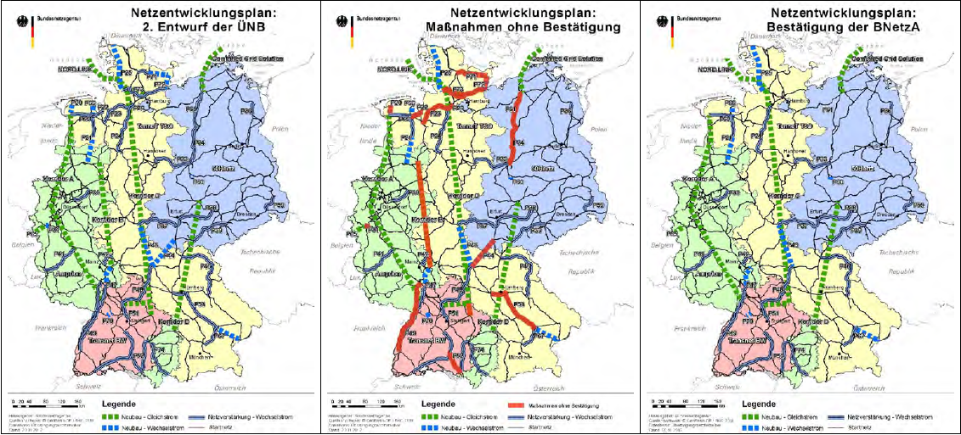
Aus dem NEP 2012 wurde ein gestutzter Bundesnetz- plan, zum Nachteil der „grünen“ Exportregion im Nordosten- Nachbesserungen dringend erforderlich!

Slide 20
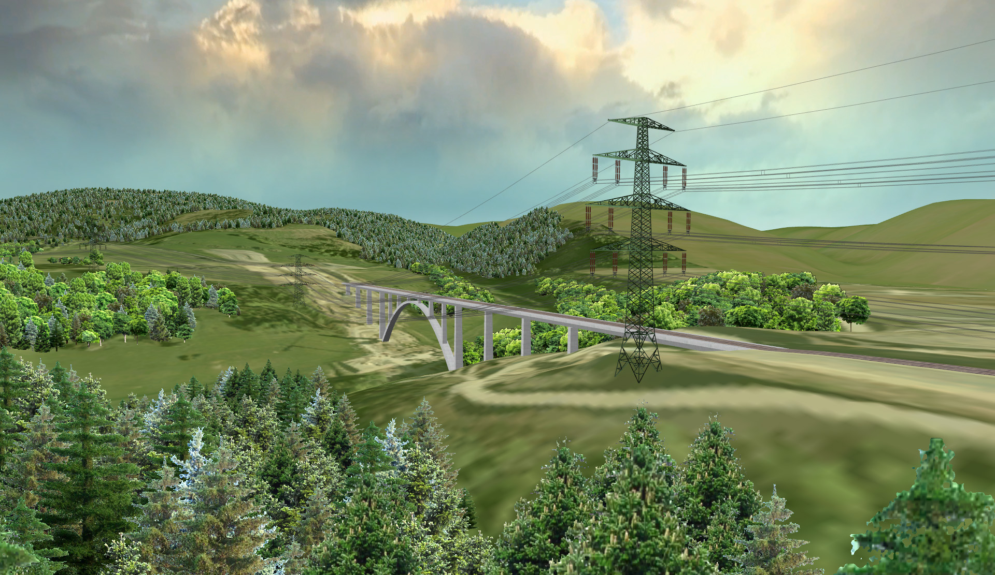
Netzausbau: Bündelung und akzeptanzfördernde 3-D-“Einpassung“ ins Gelände, hier SWKL in Südthüringen, Quelle Fraunhofer Magdeburg und 50 Hertz

Slide 21
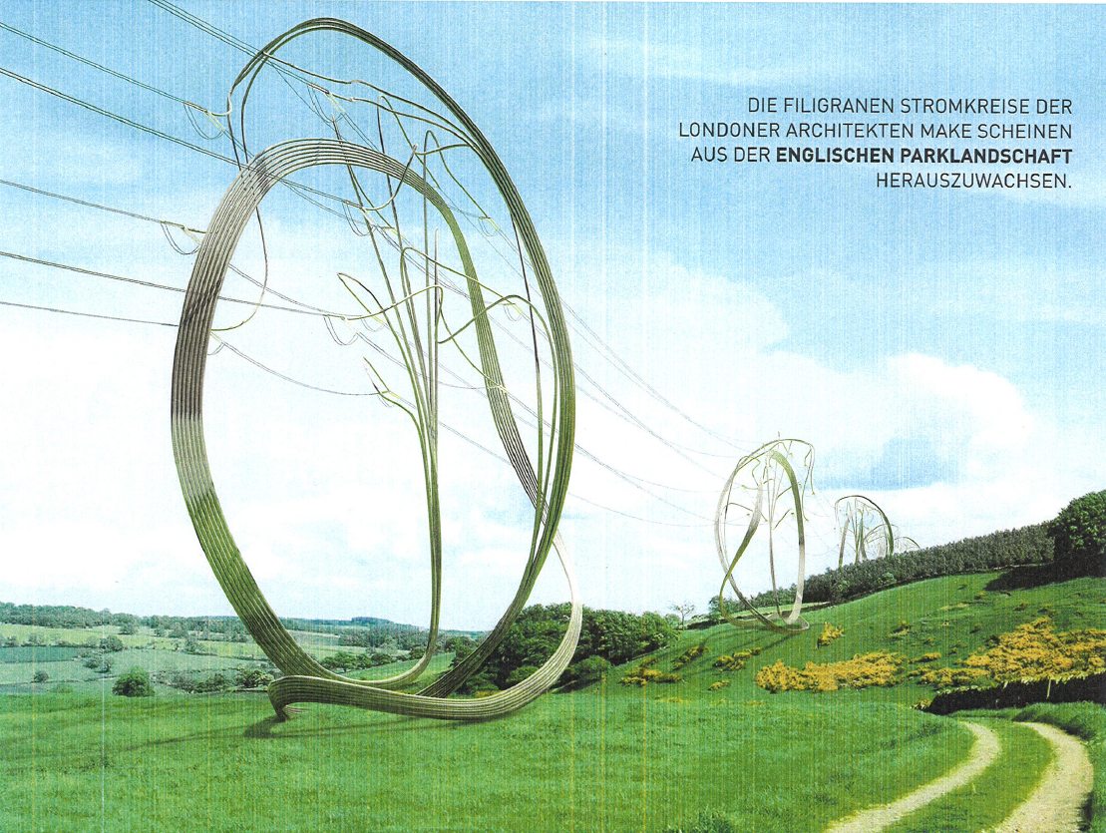
…. auch Künstler-oder Design-Leitungen sollten regulatorisch möglich sein

Slide 22
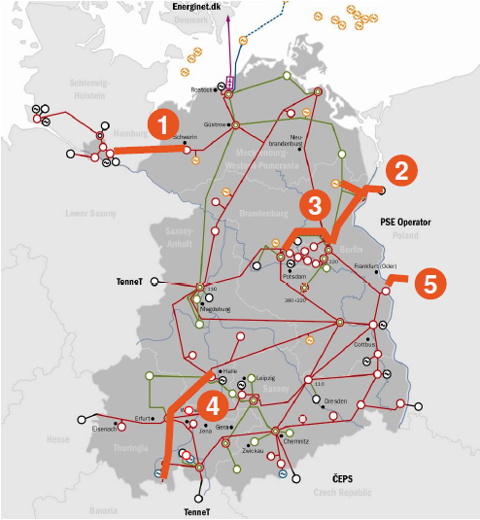
Netzausbauprojekte beim ÜNB im Nordosten(50Hertz), Quelle: 50 Hertz
1
Nordleitung Krümmel – Görries
Inbetriebnahme am 18.12.12 erfolgt
2
Uckermark Leitung Neuenhagen – Bertikow
Im Planfeststellungsverfahren
3
380-kV-Nordring Berlin
Raumordnungsverfahren abgeschlossen (Q3/2011)
4
Südwestkuppelleitung: 3 Abschnitte
Lauchstädt - Vieselbach: Inbetriebnahme 2008
Vieselbach - Altenfeld: Planfeststellung abgeschlossen,Eilantrag abgewiesen, Baurecht liegt seit Ende Mai 2012 vor
Altenfeld – Redwitz (Landesgrenze): ROV fertig, PFV i.V.
5
3. Interkonnektor nach Polen Antragskonferenz fand Ende 2011 statt
Dipl.-Ing. Wolfgang Neldner
22

Slide 23
Gliederung
Das Elektrizitätsversorgungssystem(EVS)
Das Netz- Möglichkeiten, Anforderungen und Grenzen (im Stress- und Störbetrieb)
Übergreifende Anforderungen bei der EVS-Transformation zur Naturstrom-Ära

Slide 24
Das Funktionsprinzip der Leistungs- und Energiebalance des „alten“ EVS
W_{L} = W_{E} + W_{R}
Last
konvent. Erzeugung (Real-Leist.)
Reserveleistung (z.B. PSW, Gas)
Netzkapazität (n-1)
E = Erzeugung
L = Last
R = Reserve
W = Energie
P =Leistung
Beziehung:
W = P x t
P_{E real}
P_{R}
1 Jahr

Slide 25
Deutliche Qualitäts- und Dimensionsänderung beim Funktionsprinzip der Leistungs- und Energiebalance im EVS der Naturstrom-Ära
Last
EE-Kraftwerke (Vorrang)
konvent. Erzeugung
P_{EE}
Reserveleistung (z.B. PSW, Gas)
Netzkapazität (n-1)
Infolge: a) EEG-Vorrang,
b)energetischer
Ausbeute von
lediglich 5-20% und
Nord-Süd-Assymmetrie
sinkt: die Auslastung der
konvent.KW und
steigt: massiv die geforderte
Netz-und Reserve-
KW-kapazität
P_{R}
P_{E}
1 Jahr

Slide 26
Einige wichtige Maßnahmen
Training mit operativem Personal
Echtzeit-daten
Prävention und Vorsorge
Erhalt und Neubau gesicherter konvent. KW
?
USV + Treibstoff + Kommunikation
neues Energie-sicherungs-gesetz (EnSiG)
„System-stabili-satoren“
Leitungsbau - sofort!
Garantie für gesicherte Mindestleistung
Internationale Leitungen
Anreize für Laststeuerung
Speicher
(PSW)

Slide 27
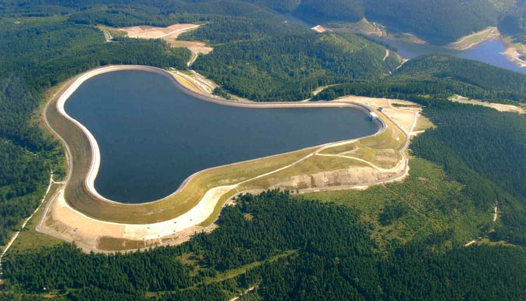
Ein exzellentes Werkzeug zur Stressverringerung: Pumpspeicherwerke (PSW) als bipolare Systemstabilisatoren
PSW sind einzigartig schnell und extrem zuverlässig bei
der Erzeugung elektrischer Leistung (Generatorbetrieb)
dem Verbrauch elektrischer Leistung (Pumpbetrieb)
dem autarken Schwarzstart zur Wiederversorgung
Klärung der betriebswirtschaftlichen Nutzungsfähigkeit sofort erforderlich(BNetzA), d.h. Abschaffung der Netzentgeltpflichtigkeit
1
2
1 – Unterbecken
2 – Oberbecken
Pumpen und Generatoren sind im Berg (Kaverne)
Quelle: Dow Jones, Energy Weekly, Nr. 15, Freitag, 13. April 2012.

Slide 28
Technologien und Reichweiten potenzieller Speicher-
möglichkeiten
(Quelle: VNG Gasspeicher GmbH, Vortrag bei der dena-Energiekonferenz)

Slide 29
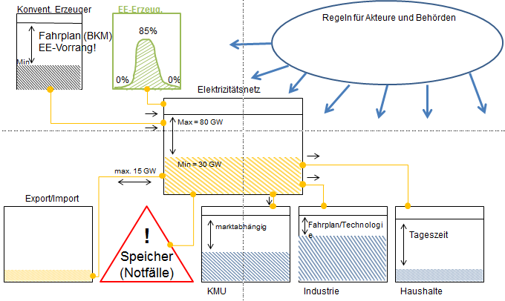
Fokus „EE-Erzeugung“
☺ - erledigt | ☹ - offen |  - eilt
Kabinettszustimmung zur EnWG-Änderung am 29. 8.12(Haftungsregeln für offshore u.a.) | Eckpunkte zur Fortführung EEG | Entwicklung ganzheitlicher Ansatz Zusammenspiel SoS, Markt und Umwelt
Änderung des Rechtsrahmens für PV-Anlagen v.29.6.12 mit Wirkung ab 1.4.12 | Umsetzung des 50,2 Hz- Themas | Echtzeitdaten-bereitstellung aller EE-Anlagen !!!
EEG-Umlage veröffentlicht | Lösungspfade für Marktfähigkeit

Slide 30
Fokus „KMU und Industrie“
☺ - erledigt | ☹ - offen |  - eilt
Unterstützung der energieintensiven Industrie | Gerechte finanzielle Lastenverteilung | Massive Beschleunigung von Energieeffizienz unter Berücksichtigung der Systemanforderungen
 | Etablierung eines Systems zum systemstützenden Lastmanagements | Mehr Planungssicherheit für die finanziellen Mehraufwendungen

Slide 31
Fokus „Regeln“
☺ - erledigt | ☹ - offen |  - eilt
Regelwerk nach bisherigen System-status bei ÜNB/VNB vorhanden | Weiterentwicklung des Regelwerkes für alle Akteure im EVS erforderlich | Normierte Turnus-anforderungen an Ausbildung und Training (mit regul. Anerkennung)
Grundsätzlicher Rechtsrahmen für Notfall-und Katas-trophensituationen vorhanden | Deutliche Verschärfung der(Disziplin-) Anforderungen an alle BKV ist noch offen | Geeignete Sanktionen für BKM- Verstöße(Primat der ELV- Einhaltung)
 |  | Forcierte Krisen-und Notfallvorsorge

Slide 32
Anzahl, Anforderungen und Einfluss aller Akteure nehmen zu, Datentransparenz und ein Systemkodex(standardisierte Prozesse, Sprache und Dokumentation)sind erforderlich
ÜNB und VNB/Stadtwerke
Akteure | Das Elektrizitätsgeschäft | Der (physikalische) Betrieb
 |  | 380 | 110 | MS | NS
EE-Produktion | + | + | +++ | ++ | ++
Konvent. E-Produktion | ++ |  | ++ | +
Netze | +(BKO und BKV)
Speicher | ++ |  | + | + | +
Export/Import | ++
Industrie-Verbrauch | +++ | + | ++ | ++ | +
KMU-Verbrauch | ++ |  | + | +++ | +
Haushalts-Verbrauch | + |  |  | + | +++

Slide 33
Eine beherrschbare , aber sehr ernst zu nehmende Vorstufe des
Gesamt- GAU, die Inselung, bzw. der Blackout in einer Regelzone
mit Ausfall aller Verbindungsleitungen- es kann dauern……
EVS
RZ 1
RZ 2
RZ 3
ÜNB 1
Black-out bei ÜNB 3
ÜNB 2
RZ 4
ÜNB 4
Ausregelung des verbleibenden „gesunden“ EVS durch die jeweiligen ÜNB
Versuch der Wiederanschaltung(Synchronisierung) für RZ 3
Ggfs. Vorbereitung des separierten Schwarzstarts, höchste Einsatzstufe/Eskalierung !!
Absicherung, Wiederherstellung der Eigenbedarfs und Notversorgung(Nachbetankung!!!)
enge Zusammenarbeit mit ÜNB/VNB‘s/Katastrophenbehörden

Slide 34
Infrastruktursysteme – Die Vernetzung nutzt für
Effizienz im Normalbetrieb und für Gefahrenabwehr
im Stress- und Störbetrieb
Öffentl. Verkehr
Telefon(Festnetz)
und Funk(Handy)
Trinkwasser
Vernetzung/ Koordinierung/ Datenaustausch/
Dokumentation
Abwasser
IT-Technik(Internet)
Gasnetz
Wärme
Stromversorgung
Quelle: 50Hertz

Slide 35
Das komplexes Zusammenspiel der (Elektrizitäts-)Systeme- für Fortgeschrittene und Zukunftsgestalter
Regulierung:
- Tarife - Qualität
Grundlage: - EnWG
- NEV
- NZV
Physik (stabiles Gesamtsystem):
Ziel: SoS
→ P(MW), 50 Hz
→ U(kV), 0,4-380 kV
→ (n-1) Garantie
→ Verbundbetrieb robust
Grundlage: Kirchhoff u.a.
Wer: TSO‘s/ DSO‘s
Kontrolle und Aufsicht:
EU: Energie, Wettbewerb
Bund: BMWi (EnWG), BMU (EEG), BMI (krit. Infrastruktur), Kartellamt, Zollamt Länder: Energieaufsicht, Katastrophenschutz (Umwelt-, Altlasten, Verkehrssicherung, Brandschutz, TÜV)
Netzkunden
EEG-Abwicklung (der „grüne“ Markt von Morgen):
Ziel: Entwicklung/ Integration/Subvention EE
Grundlage: EEG
Wer: EE-Betreiber, BKV, DSO, ÜNB
Elektrizitätsgeschäft (der Markt von Heute):
Ziel: Elektrizitätshandel ohne Barrieren
Grundlage: Bilanzkreismanagement /BKM
Wer: BKV‘s (ÜNB = BKO)
Börsen-Aufsicht
EEG-Aufsicht???
Wissen, Verstehen und richtig Handeln!

Slide 36
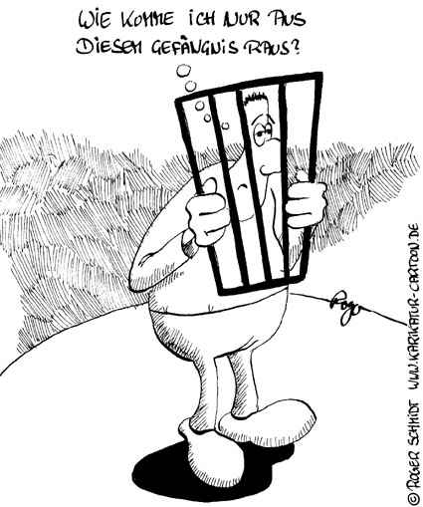
Das Bilanzkreismanagement hat Robustheitsdefizite: Minister Rösler will Strafen für Marktmanipulation drastisch verschärfen
bis zu 5 Jahre Gefängnis soll als Strafe möglich sein
Teil des Markttransparenzstellen-Gesetzes, an dem das Bundeswirtschaftsministerium gerade arbeitet
Die Robustheit des EVS im normalen Markt- und Geschäftsbetrieb ist eine wesentliche Grundlage für weniger Stress und eine geringere Wahrscheinlichkeit des Umschlagens von Stress in Störung oder Gefahr!
Marktmanipulant
Quelle: DOWJONES, Energy Weekly, 20. April 2012, Nr. 16, S. 7.

Slide 37
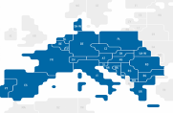
Zukunftsvision: Erzeugung, Speicherung und auch Last müssen (europaweit)kombiniert werden, sowohl in der Achse Nord- Süd als auch Ost- West !!!, Quelle 50 Herz und RegModHarz
Energiezukunft = f ( G_{i} + L_{i} + S_{i} ) + f ( Netzausbau und grezüberschreitende Zusammenschaltung ) + f (europa-/bundesweiter Akzeptanz und rechtlich-regulatorischer Kostenteilung)
Markets, TSO, DSO, Supplier
Regenerative Power Station
Harz (RKWH)
Control Communication
Market- and Configuration Comm.
Scource: Fördervorhaben E-Energy "Modellregion Harz„,Quelle 50 Hertz
Generators
Steerable Loads
Storage

Slide 38
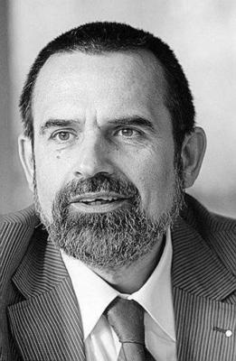
Vielen dank für ihre Aufmerksamkeit! Allen, die bei der Vorbereitung, bei Recherchen, für Quellenangaben und bei Diskussionen behilflich waren, danke ich sehr, mein besonderer Dank gilt: 50hertz Transmission & Btu Cottbus, dena,VE G&M sowie WM-Consult
NeldnerConsult System- und Elektrizitätsnetzberatung Dregerhoffstrasse 112 12557 Berlin www.neldnerconsult.eu info@neldnerconsult.eu

